Slide 1
школа пожилого возраста по направлению
«Садоводы и огородники» тема занятия:
«Что нужно знать о семенах и рассаде»
Руководитель: специалист по социальной работе Паначева Г.А.

Slide 2
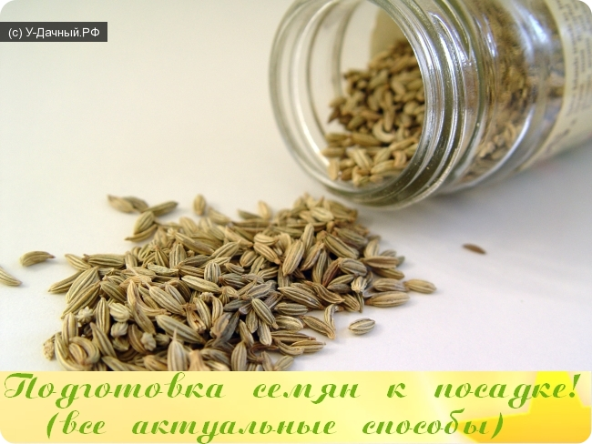
Подготовка семян к посеву – все приемы и способы подготовки семян к посеву различных культур: определение всхожести, прогревание, протравливание, яровизация, дражирование, барботирование, стратификация, скарификация и др.
Семенной способ размножения является основным, когда речь заходит об овощных культурах, но семена различных культур отличаются, а соответственно им необходима разная предпосевная обработка. Установлено, что вирусные и бактериальные инфекции чаще всего передаются именно через семена, и такая угроза заражения особенно актуальна, когда речь идет об овощных культурах .

Slide 3
Поэтому перед посевом семена необходимо обеззаразить. Но часто не лишними оказываются и другие способы подготовки семян к посеву, поэтому следует уделить внимание каждому из них.
Существует масса различных способов подготовки семян к посеву: прогревание, обеззараживание, обработка микроэлементами, проращивания, закаливание, дражирование и т.д. Все они направлены на то, чтобы ускорить появление всходов, повысить всхожесть семян, уменьшить вероятность возникновения заболеваний, увеличить урожайность. Часть способов подготовки семян к посеву можно назвать общими, т.е. такими которые подходят практически для всех культур, например, обеззараживание. Однако существуют и очень специфические способы подготовки семян к посеву, которые используются только в отдельных случаях, например, скарификация.
Перед тем как приступить к обработке следует для начала определиться с тем, какие семена характерны для той или иной культуры.

Slide 4
Первый способ подготовки семян к посеву — Сортирование семян
Прежде чем приступить к посеву, необходимо отобрать лучшие семена, чтобы получить дружные и обильные всходы. В зависимости от размера семян применяют и специфические методы сортировки. Крупные семена необходимо осмотреть поштучно, выбраковывая поврежденные, мелкие, имеющие нетипичную окраску или несущие признаки заболеваний.
Мелкие семена можно сортировать по плотности в жидкости. Семена высыпают в воду, перемешивают и оставляют на 2-3 минуты. Оставшиеся на поверхности семена выбраковываются, остальные просушиваются и используются для посева.
Второй способ подготовки семян к посеву — Определение всхожести семян
Чтобы получить хорошую всхожесть необходимо в первую очередь использовать районированные сорта. Такие семена помогут получить урожай на 15-20% выше, чем в случае использования не сортовых семян. Производители обязаны указывать на упаковке всхожесть и срок годности семян, но определить их можно и самостоятельно.

Slide 5
Третий способ подготовки семян к посеву — Прогревание
Прогревание применяют для обеззараживания, быстрого прорастания, появления дружных всходов, и увеличения выхода раннего урожая. Для прогревания берут полновесные сухие сена помидор и огурцов и в специальном сушильном шкафу держат их в течение 3 часов при температуре 60°С. В течение этого времени их необходимо периодически перемешивать, при этом сами семена должны быть распределены равномерным слоем на покрытом бумагой противне или проволочной сетке.
Четвертый способ подготовки семян к посеву — Обеззараживание (Протравливание)
Протравливание семян является необходимым этапом подготовки практически для всех культур, ведь во время заготовки, транспортировки и хранения они могут подвергнуться различным заболеваниям. Период, когда семена попадают в землю и начинают прорастать является одним из самых важных и если в этот момент вместе с семенами в почву попадают и патогены, которые могут привести к гибели семени.
Пятый способ подготовки семян к посеву — Намачивание семян
Намачивание большинства семян овощных культур проводят непосредственно перед посевом. Благодаря этой процедуре семена набухают, их оболочка размягчается, а также уходят вещества препятствующие прорастанию. Намачивание в воде позволят существенно ускорить появление всходов по сравнению с посевом сухими семенами.
Шестой способ подготовки семян к посеву — Обработка гормонами и стимуляторами роста
Стимуляторы роста оказывают значительный эффект на растения, способствуют ускоренному прорастанию, росту урожайности и повышению качества плодов. Но как все биологически активные вещества требуют аккуратного обращения. Не стоит забывать, что передозировка этих препаратом может привести к противоположному эффекту – угнетению роста растений.
Седьмой способ подготовки семян к посеву — Закалка семян
Закалку семян проводит с целью получения более раннего урожая и повышения холодостойкости растений. Наилучшие результаты получают при чередовании положительных температур. Например, для закаливания огурцов набухшие семена закаливают в течение 5-7 суток, выдерживая их попеременно при температуре18—20°С в течение 6 часов, а затем при 0—2°С 18 часов. При этом необходимо следить, чтобы семена не проросли.

Slide 6
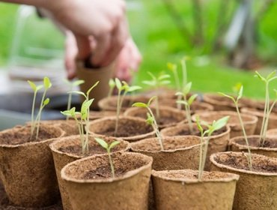
Основные способы размножения овощных растений
Занимаясь выращиванием овощей, любой огородник должен обладать многими знаниями. И конечно, владеть самой полной информацией о способах размножения овощных культур, ведь именно успешное культивирование является залогом получения качественного и богатого урожая. Перепробовав различные способы размножения растений, каждый дачник может выбрать самый эффективный и наиболее для него приемлемый.

Slide 7
Основных способов размножения растений несколько: их можно посеять в грунт (открытый или закрытый) семенами или получить из них рассаду, разделить луковицы, клубни или корневища. Есть и менее распространенные варианты — разведение овощей черенками, отводками и прививкой. Вегетативными способами раз
множения растений считаются те, в которых задействуются части культур.
К ним прибегают по целому ряду причин:
есть культуры, не дающие семян, например чеснок, хрен, многоярусный лук;
некоторые овощи (картофель, острые сорта репчатого лука), посеянные семенами, в первый год образуют мелкие продуктивные органы — такие, как севок;
огородники культивируют растения, которые при выращивании из семян дают сильное расщепление (как и при посеве семян, собранных с гибридов), например ревень;
существуют культуры, у которых очень мелкие, трудно прорастающие семена, а на выращивание рассады требуется 70-90 дней. К ним относятся артишок, розмарин, эстрагон и др. Поэтому их просто удобнее выращивать вегетативным способом размножения культурных растений.

Slide 8
В практике размножение овощных культур делением луковиц встречается нередко. Например, многозачатковый лук образует достаточно большое количество луковиц — 3-12 шт., на которые его можно разделить, а затем высадить их в грядки. Делить луковицы можно не только по количеству деток, но и на части — по количеству зародышей. Используя этот способ размножения растений, срежьте верхнюю часть луковицы «по плечики», на поперечном срезе вы увидите зачатки, на которые и надо будет разобрать луковицу.Когда они немного провялятся на воздухе, высадите их так же, как севок (луковички, выращенные из семян и имеющие диаметр 1,5—2,2 см) или выборок (луковицы диаметром 3—4 см)
. Есть правило, соблюдение которого позволит вырастить хороший урожай лука-шалота, многоярусного лука и чеснока: перед тем как посеять луковицы, откалибруйте их по размеру и высадите на глубину, которая в 3 раза больше их высоты. Тогда растения будут развиваться одинаково и одновременно дадут урожай.
Многолетние культуры, например спаржа, ревень, любисток, мята, чабрец и др., размножаются делением корневища. Оно содержит достаточный запас питательных веществ, чтобы поддерживать жизнедеятельность молодых растений до тех пор, пока у них образуется собственная корневая система. Корневища делите на части осенью или весной и сразу высаживайте на грядку, на которой они будут расти в течение нескольких лет.

Slide 9
Корневую поросль дают артишок и мелисса. Но корневая система у них довольно слабая, поэтому при чтобы после отделения дочернего растения от маточного оно прижилось, его надо подрастить в рассаднике.
Размножение таких овощных растений, как картофель, топинамбур и стахис производится делением клубней, основанным на биологических особенностях этих культур. Клубень — это видоизмененный утолщенный побег, поэтому картофель является не корнеплодом, как морковь или свекла (у них плод — это утолщенный корень), а клубнеплодом. На его вершине находятся почки — глазки, которые неравномерно распределены по клубню. При 12 глазках 6-7 шт. придутся на вершинную треть, на среднюю треть — 1—2 шт., на нижнюю треть — 2-3 шт. При разрезании клубня следите за тем, чтобы на каждую часть приходилось несколько глазков.

Slide 10
Какие ещё бывают способы размножения растений, и как их использовать? Помидоры можно размножить черенками, особенно, если растения сильно вытянулись или если не хватает семян. Срежьте у сеянца верхушку и пасынки и укорените. Из таких черенков вырастут вполне кондиционные кусты. При этом материнское растение, высаженное в грунт, будет тоже нормально развиваться и плодоносить.
Использование способа размножения растений черенками сопряжено с одной трудностью — с поддержанием жизнеспособности до того момента, когда у них разовьется полноценная корневая система. Добиться этого реально только при условии обеспечения их теплом, светом и влагой, что возможно в парнике, теплице. В процессе того как человек размножает разные культурные растения черенками, ему потребуются ящики, наполненные перлитом или вермикулитом, то есть стерильными, легкими и рыхлыми субстратами, способными создать оптимальные условия для новой корневой системы. Можно использовать и компост, и перегной, и перепревшие опилки, предварительно обработанные удобрениями.
Приживаемость черенков увеличится, если замочить их в 0,005%-ном растворе гумата натрия. Чтобы получить жидкость такой концентрации, разведите 10 г препарата в 150 мл воды и оставьте на 1 сутки, после чего слейте раствор, а 20 мл осадка залейте 10 л воды.
Черенки бывают не только стеблевыми, но и корневыми. Так выращиваются артишок, розмарин и хрен. Например, черенки хрена длиной 15-20 см подготовьте осенью и храните до наступления очередного сезона в подвале в песке. Перед посадкой протрите их тканью, удалив в середине все почки. А у артишока корневые черенки группируются вокруг маточного растения, их можно просто отделить ножом и посадить на постоянное место.

Slide 11
Спасибо за внимание!

